Slide 1
“ЭЛЕКТР ТАРМОҚЛАРИ ВА ТИЗИМЛАРИ”
ФАНИДАН
4-маъруза

Slide 2
ТРАНСФОРМАТОР ВА АВТОТРАНСФОРМАТОРЛАРНИНГ
АЛМАШТИРИШ СХЕМАЛАРИ ВА ПАРАМЕТРЛАРИ
РЕЖА:
1.Икки чўлғамли трансформаторнинг алмаштириш схемаси ва параметрлари.
2.Уч чўлғамли трансформаторнинг алмаштириш схемаси ва параметрлари.
3.Автотрансформаторнинг алмаштириш схемаси параметрлари.

Slide 3
Таянч сўз ва иборалар:
Чўлғам, ўзак, каталог параметри, номинал параметр, тип қуввати, уланиш схемаси, исрофлар, алмаштириш схемаси.

Slide 4
Икки чўлғамли трансформаторнинг (4.1,а–расм) алмаштириш схемаси Г–симон кўринишда ифодаланади (4.1,б–расм).
Алмаштириш схемасининг бўйлама rt,xt қисми трансформаторнинг актив ва реактив қаршиликларига эга. Бу қаршиликлар мос равишда трансформаторнинг бирламчи ва бирламчи чўлғамга келтирилган иккиламчи чўлғамининг актив ва реактив қаршиликлари йиғиндисига тенгдир.

Slide 5
Бундай схемада трансформация, яъни идеал трансформатор мавжуд бўлмасдан, иккиламчи чўлғамнинг қаршиликлари бирламчи чўлғамга келтирилгандир. Агар трансформатор билан боғланган тармоқ биргаликда кўрилса ва бунда тармоқ кучланишнинг бир хил даражасига келтирилмаса, у ҳолда трансформаторнинг алмаштириш схемасида идеал трансформатор кўрсатилади.

Slide 6
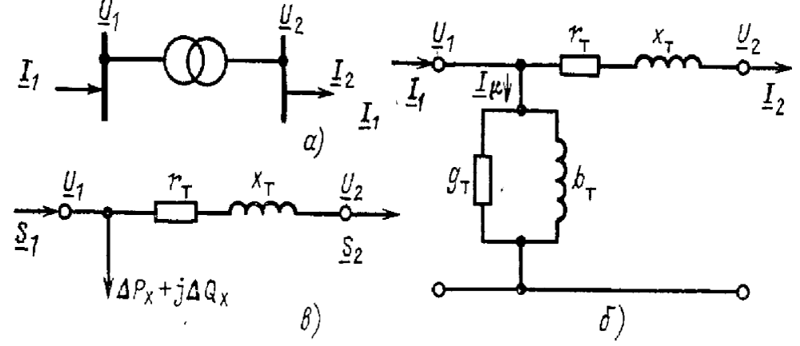
4.1–расм. Икки чўлғамли трансформаторнинг схемалари. а–шартли белгиланиши; б– Г–симон алмаштириш схемаси; в– соддалаштирилган алмаштириш схемаси.

Slide 7
220 кВ ва ундан паст кучланишли электр тармоқларини ҳисоблашда трансформаторлар соддалаштирилган алмаштириш схемалари билан тасвирланади (4.1,в–расм). Бу схемада магнитланиш шаҳобчасининг ўрнига трансформатор пўлатида ёки салт ишлаш ҳолатида исроф бўлувчи қувват қўшимча юклама сифатида ҳисобга олинади.

Slide 8
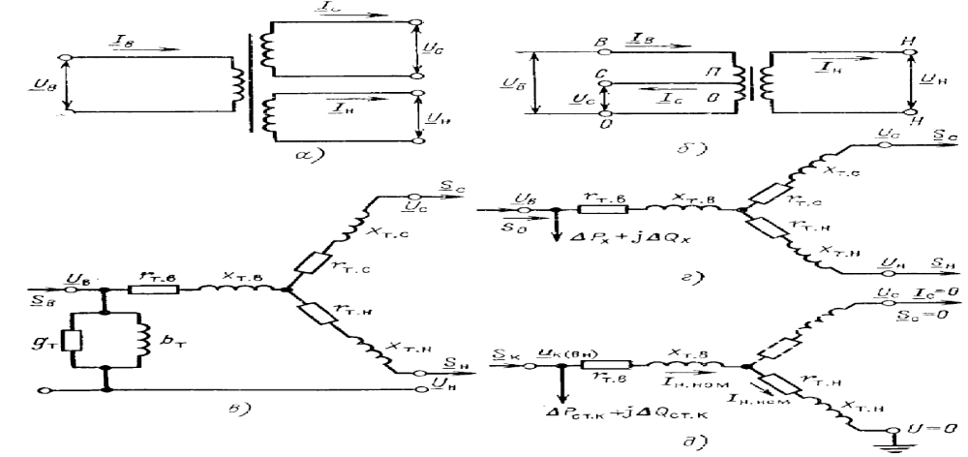
4.2–расм. Уч чўлғамли трансформатор ва автотрансформаторнинг схемалари. а, б – чўлғамларнинг туташув схемалари; в, г– Г–симон ва соддалаштирилган алмаштириш схемалари; д – қисқа туташув тажрибаси схемаси.

Slide 9
Уч чўлғамли трансформаторлар ва автотрансформаторлар. Кўп ҳолларда подстанцияда учта номинал кучланиш – юқориUb , ўртаUc ва қуйиUH кучланишлар талаб этилади. Бунинг учун иккита икки чўлғамли трансформаторлардан фойдаланиш мумкин. Бироқ иккита икки чўлғамли трансформаторларга нисбатан битта уч чўлғамли трансформатор ёки уч чўлғамли автотрансформатордан фойдаланиш иқтисодий жиҳатдан мақсадга мувофиқдир.

Slide 10
Уч чўлғамли трансформаторнинг чўлғамлари ўзаро магнитли боғланишда бўлади (4.2,а–расм). Автотрансформатор чўлғамларининг туташиш схемаси 4.2,б–расмда тасвирланган. Қуйи чўлғам қолган иккала чўлғамлар билан магнитик боғланишда, кетма–кет ва умумий чўлғамлар эса бир–бири билан ўзаро электрик ва магнитик боғланишда бўлади

Slide 11
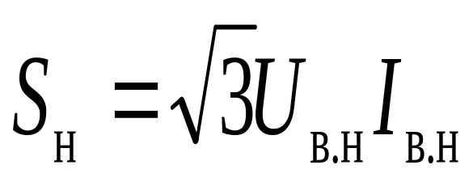
Автотрансформаторнинг номинал қуввати деб у номинал шароитларда юқори кучланиш тармоғидан олиши ёки унга узатиши мумкин бўлган энг катта қувватга айтилади:

Slide 12
Бу қувват, шунингдек, ўтиш қуввати деб ҳам юритилади. Бу қувват автотрансформаторнинг қуйи чўлғамида юклама бўлмаган ҳолда юқори кучланиш тармоғидан ўрта кучланиш тармоғига ёки тескари йўналишда узатиши мумкин бўлган энг катта қувватга айтилади.

Slide 13
НАЗОРАТ САВОЛЛАРИ:
1.Икки чулғамли трансформаторнинг алмаштириш схемаси қандай ифодаланишини тушунтириб беринг.
2.220 кВ ва ундан паст кучланишли электр тармоқларини ҳисоблашда трансформаторнинг соддалаштирилган алмаштириш схемалари қандай тасвирланишини тушунтириб беринг.
3.Трансформаторларнинг каталог маълумотларини тушунтириб беринг.
4.Автотрансформаторнинг номинал қуввати деб нимага айтилади?
5.Уч чулғамли трансформатор учун қисқа туташув исрофлари қайси формула орқали топилади?
6.Уч чулғамлитрансформаторларда алоғида чулғамларнинг актив ва реактив қаршиликлар қандай аниқланади?
7.Уч чулғамли трансформаторлар чулғамлари қандай боғланишда бўлишини тушунтириб беринг.

Slide 14
Эътиборингиз учун рахмат

